Slide 1
CHÀO MỪNG CÁC EM ĐẾN VỚI TIẾT HỌC!
WELCOME TO OUR CLASS!

Slide 2
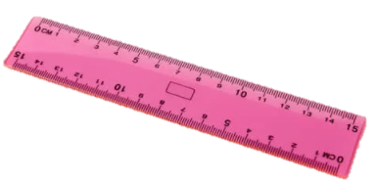
KHỞI ĐỘNG
6TH GRADE
Thước kẻ
Bút chì
Điểm
Đường thẳng

Slide 3
BÀI 1. ĐIỂM. ĐƯỜNG THẲNG
6TH GRADE
CHƯƠNG VI.
HÌNH HỌC PHẲNG

Slide 4
NỘI DUNG
01
02
ĐƯỜNG THẲNG
ĐIỂM
03
ĐIỂM THUỘC ĐƯỜNG THẲNG. ĐIỂM KHÔNG THUỘC ĐƯỜNG THẲNG
04
ĐƯỜNG THẲNG ĐI QUA HAI ĐIỂM
05
BA ĐIỂM THẲNG HÀNG

Slide 5
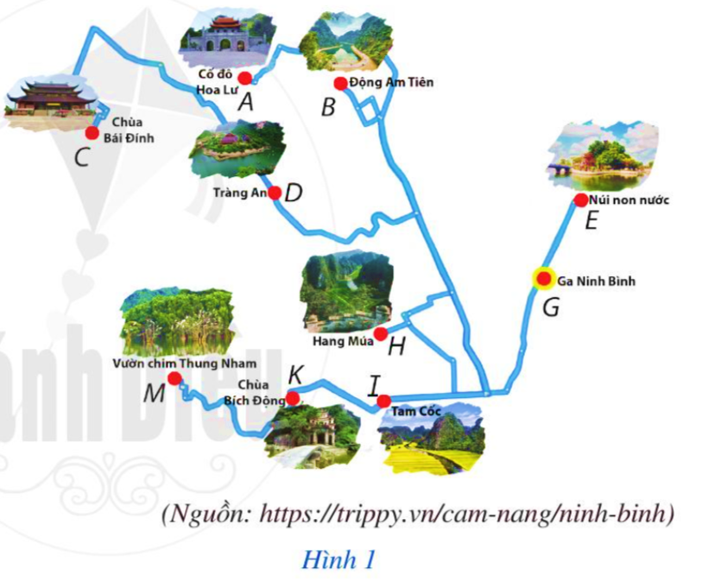
1. ĐIỂM
Quan sát Hình 1, xác định các dấu chấm nhỏ trên bản đồ trong Hình 1 cùng với địa danh tương ứng.

Slide 6
Dấu chấm nhỏ là hình ảnh của điểm. Ta sử dụng những chữ cái in hoa A, B, C, …. để đặt tên cho điểm.
VD: Hai điểm phân biệt M; N
M
N
Hai điểm trùng nhau P; Q
Q
P
Quy ước. Khi nói hai điểm mà không nói gì thêm, ta hiểu đó là hai điểm phân biệt.

Slide 7
LUYỆN TẬP 1
Vẽ ba điểm A, B, C.
Giải:
B
A
C
* Chú ý: Mỗi hình là một tập hợp các điểm. Hình có thể chỉ gồm một điểm.

Slide 8
2. ĐƯỜNG THẲNG
6TH GRADE
Đường thẳng là gì?

Slide 9
Thực hiện vẽ vạch thẳng trên trang giấy như Hình 5 và cho biết nét vẽ được tạo ra gợi nên hình gì?
a
Ta dùng vạch thẳng để biểu diễn một đường thẳng và sử dụng những chữ cái in thường a, b, c, ... để đặt tên cho đường thẳng. Trong Hình 5 ta có đường thẳng a.

Slide 10
2. ĐƯỜNG THẲNG
6TH GRADE
Đường thẳng là gì?

Slide 11
Thực hiện vẽ vạch thẳng trên trang giấy như Hình 5 và cho biết nét vẽ được tạo ra gợi nên hình gì?
a
Ta dùng vạch thẳng để biểu diễn một đường thẳng và sử dụng những chữ cái in thường a, b, c, ... để đặt tên cho đường thẳng. Trong Hình 5 ta có đường thẳng a.

Slide 12
HƯỚNG DẪN VỀ NHÀ
Chuẩn bị bài mới
Ôn lại các kiến thức đã học
01
03
02
Hoàn thành bài tập 1 SGK

